Slide 1


PERSIAPAN SERTIFKASI HALAL 3 Oktober 2025

Slide 2


Agenda hari ini
Penjelasan Manual SPJH Furniture & Hospital
Penyampaian Hasil Inspeksi & Ceklis
Pemberitahuan Rundown Audit
Prediksi Pertanyaan & Antisipasinya
Gemba & Review ke Lapangan (Optional)

Slide 3

Penjelasan Manual SPJH Furniture & Hospital

Slide 4

MANUAL SPJH
Pemahaman
Format tersusun otomatis oleh sistem siHalal
Terdapat 2 SPJH Terpisah
SPJH untuk furniture
SPJH untuk Hospital

Slide 5
Spjh furniture & hospital
Tunjukan File Wordnya, dan jelaskan secara singkat
Sampaikan poin pertanyaan Audit Internal di SPJH

Slide 6

Penyampaian Hasil Inspeksi & Ceklis
1
Tunjukan File Wordnya, dan jelaskan secara singkat

Slide 7


Pemberitahuan Rundown Audit

Slide 8
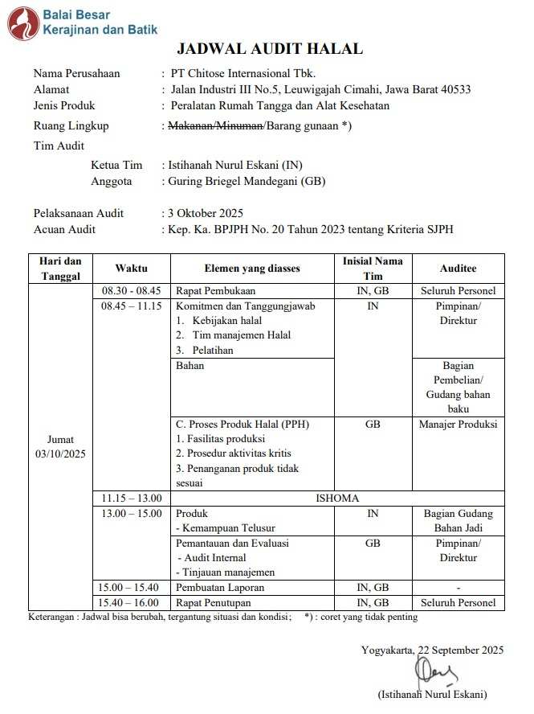
Rundown Audit

Slide 9



PREDIKSI PERTANYAAN

Slide 10

KEMUNGKINAN PERTANYAAN
Pengecekan kehalalan dan jaminan ke higienisan bahan baku yang datang ke gudang (SCM, QC)
Bukti & tindakan untuk memastikan bahwa bahan baku yang di beli adalah halal (PCH)
Bukti & tindakan untuk memastikan bahwa produksi melalui proses yang halal dan area produksi yang higienis, baik dari sisi alat maupun sarana (PRD)
Protap mampu telusur untuk barang-barang yang sudah didistribusikan dan jaminan kehalalannya (Sales & Marketing)
Keberadaan Prosedur, IK, SOP yang mengatur kehalalan, serta bukti dan tindakan untuk memastikan PPH berjalan (CMS)
ANTISIPASINYA ?

Slide 11

Perlukah Gemba & Review ke Lapangan ?

